Slide 1
Сокращение алгебраических дробей
Блиц – опрос
7 класс

Slide 2
Способы разложения на множители
Вынесение общего множителя за скобки
Группировка
Формулы сокращенного умножения

Slide 3
Формулы сокращенного умножения
Разность квадратов
а² - в² = (а-в)(а+в)
Квадрат разности
(а – в)² = (а² - 2ав+в²)
Квадрат суммы
(а + в)² = (а² + 2ав+в²)

Slide 4
1. Разложите на множители:
3а+3в=
3(а+в)
х²+6х+9=
(х+3)²
х² - 16 =
(х - 4)(х+4)
х³ - 1000 =
х³ - 10³ =
(х– 10)(х²+10х+100)

Slide 5
2. Сократите дробь:

Slide 6
3. Сократите дробь:

Slide 7
4. Сократите дробь:

Slide 8
4. Сократите дробь:

Slide 9
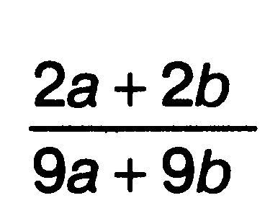
1. Сократите дробь
1 вариант
2 вариант

Slide 10
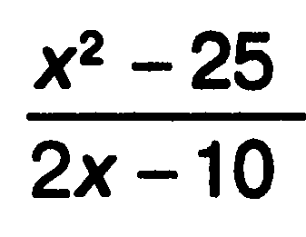
2. Сократите дробь
1 вариант
2 вариант

Slide 11
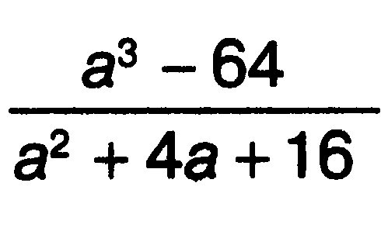
3. Сократите дробь
1 вариант
2 вариант

Slide 12
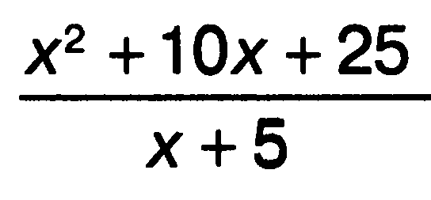
4. Сократите дробь
1 вариант
2 вариант

Slide 13
Ответы:
1 вариант
1.
2.
3.
4.
2 вариант
1.
2.
3.
4.

